Slide 1
PORTFOLIO
윤정훈 Game Programmer

Slide 2
INDEX
[Unity3D] CounterFlow 소개
내가 구현한 것

Slide 3

CounterFlow
이름 : CounterFlow
플랫폼 : PC
장르 : 액션 로그라이크
제작기간 : 2018.02 ~ 2018.09
개발 인원 : 3명
Unity 버전 : 2017.3
인원은 클라이언트, 서버, 그래픽 으로 이루어져있으며 저는 클라이언트를 담당하였습니다.
플레이 영상 URL : https://youtu.be/m_SWj6Zzlfk

Slide 4
CounterFlow
1. 게임 패턴을 다양하게 적용하였습니다.

Slide 5
CounterFlow
이름 : CounterFlow

Slide 6
CounterFlow
이름 : CounterFlow

Slide 7
CounterFlow
이름 : CounterFlow

Slide 8
CounterFlow
이름 : CounterFlow

Slide 9
CounterFlow
이름 : CounterFlow

Slide 10
CounterFlow
이름 : CounterFlow

Slide 11
CounterFlow
이름 : CounterFlow

Slide 12
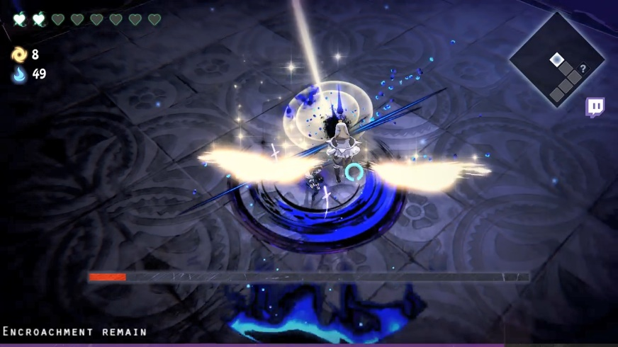
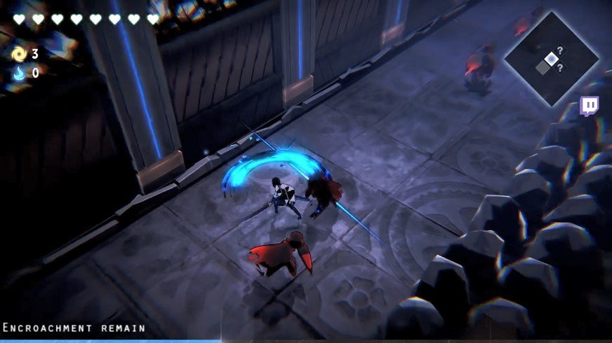
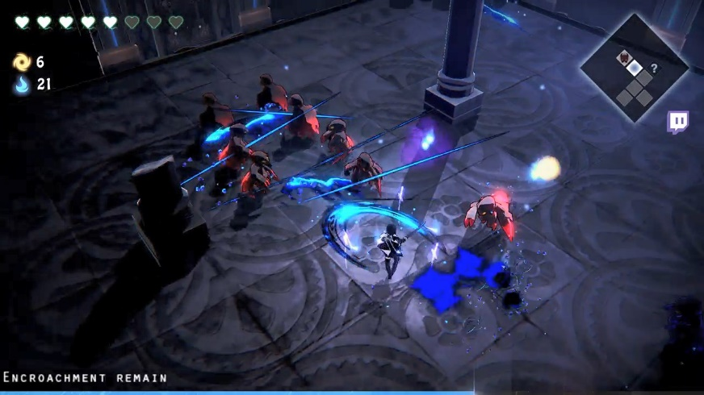
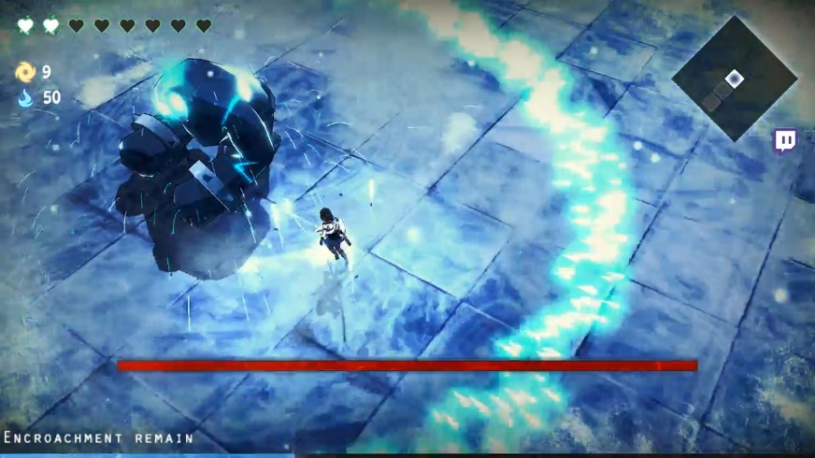
CounterFlow
CounterFlow는 액션 로그라이크 장르입니다.
배신으로 인해 자격을 박탈당한 천사가 부패한 천계에 복수를 하려 탑을 오르는 설정입니다.
인원 구성은 서버, 클라이언트, 그래픽 한명씩 총 세명으로 이루어져있습니다.
학교 졸업작품으로 제작하였습니다. 졸업작품으로 통과를 한 후 그래픽 팀원은 건강상 이유로 작업이 힘들어져 프로그래머 두명이서 출시를 목표로 더 개발 하고있습니다.
서버는 인터넷 방송 플랫폼 Twitch IRC 서버를 연동하였습니다. 플레이어가 게임을 하며 방송 송출을 하게 되면 그 방송을 시청하는 시청자가 플레이어의 게임에 투표로 영향을 행사할 수 있습니다.
그래픽은 게임내의 모든 리소스(UI, 모델링, 애니메이션, 이펙트 이미지, 메인캐릭터 디자인 및 Live2D 등)를 직접 제작하였습니다.
클라이언트(본인)는 게임내의 이펙트와 애니메이션 구현, 게임의 구조, 쉐이더, 스테이지 및 방의 배치, 아이템 등을 직접 구현하였습니다.

Slide 13
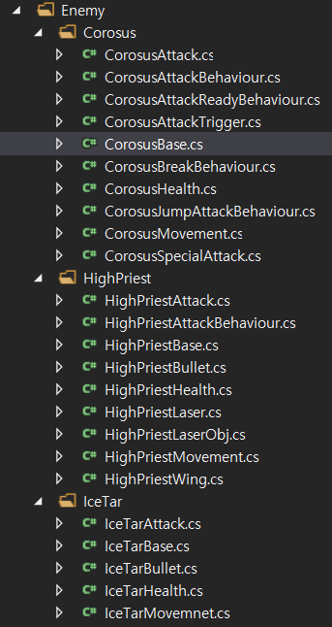
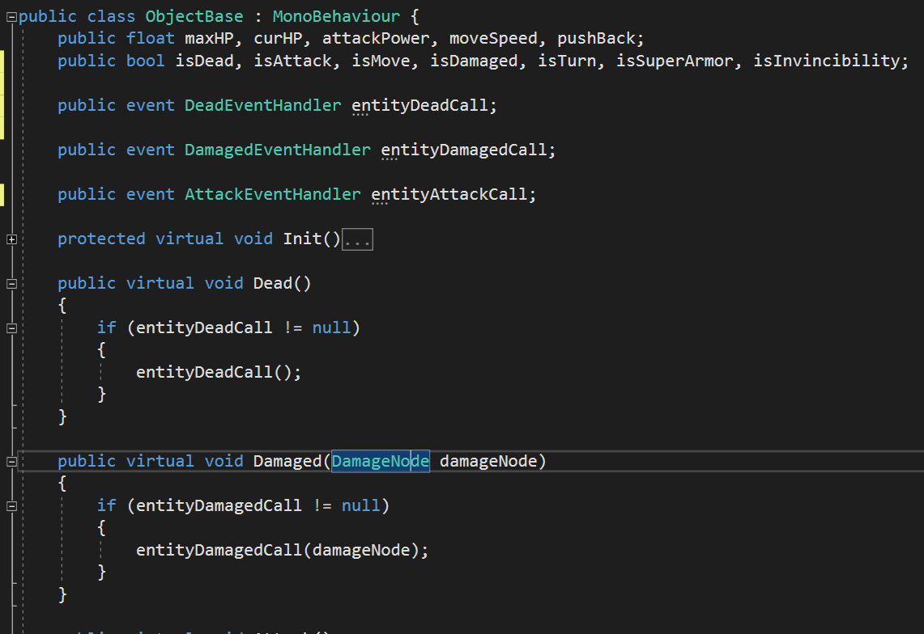
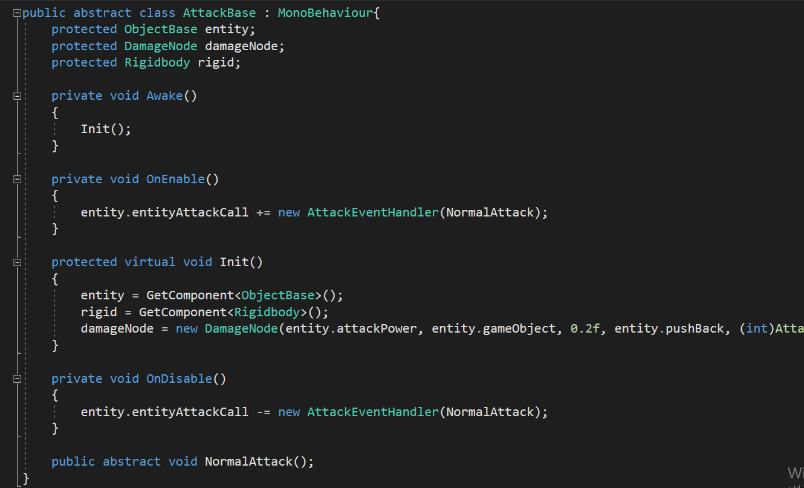
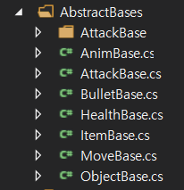
CounterFlow – 게임구조(패턴)
모든 객체는 컴포넌트 기반으로 짜여져 있습니다. 코드끼리 간섭을 없애기 위해 최대한 디커플링 하였습니다. 제일 기준이 되는 컴포넌트는 ObjectBase 입니다.
모든 객체는 ObjectBase를 상속받는 자신만의 클래스를 가지고있습니다. ObjectBase에는 객체의 상태가 전부 들어가 있습니다. 이 상태를 바탕으로 FSM을 구현하였습니다.
모든 객체의 모든 컴포넌트는 ObjectBase에서 상태에 따라 그에 맞는 일을 합니다. 모든 컴포넌트는 ObjectBase를 기준으로만 삼으며 다른 컴포넌트를 호출하지 않습니다. 호출되는 다른 컴포넌트는 싱글톤으로 되어있거나 delegate를 이용하여 대리호출 합니다.
부득이한 호출 시에는 관찰자인 event를 이용하여 다른 컴포넌트에서 일어나는 일들을 필요한 일만 구독하여 사용합니다.
모든 컴포넌트는 각자의 부모 클래스(BaseClass)가 있고 같은 동작은 공유합니다. 공격, 이동, 체력 관련 코드는 각자 하는일이 비슷하기 때문에 같은 부모클래스를 둡니다
모든 객체는 결국 ObjectBase와 AttackBase,MoveBase,HealthBase를 상속받아서 기본적인 구성이 이루어집니다. 각각의 컴포넌트는 event로 서로를 관찰하며 기능을 이룹니다.
이펙트처럼 재사용률이 높은 객체들은 오브젝트 풀링을 이용해 관리합니다.

Slide 14
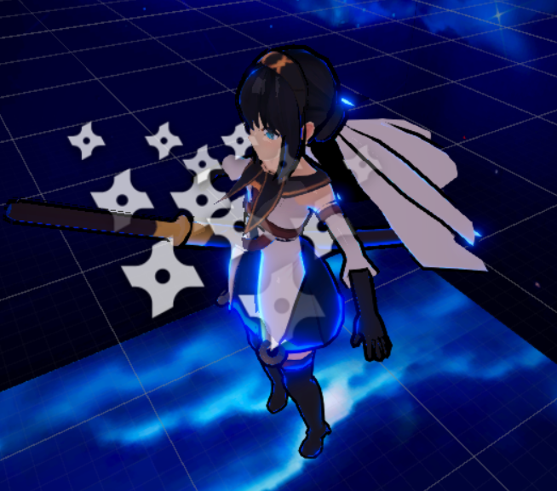
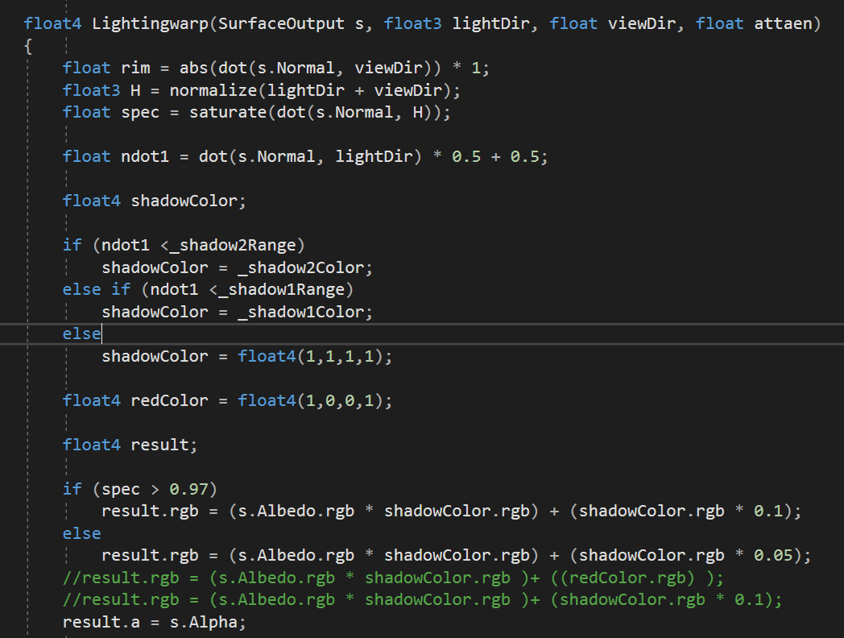
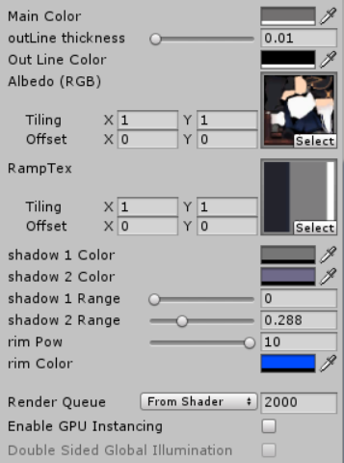
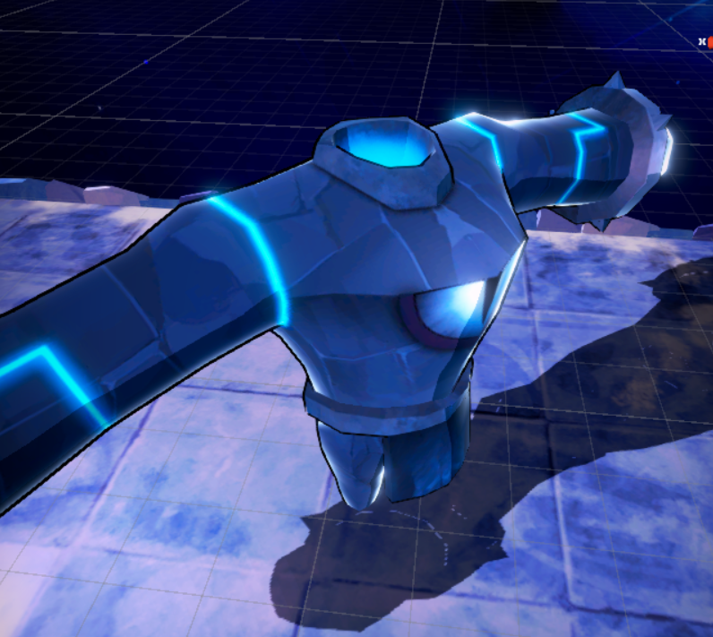
CounterFlow - 쉐이더
CounterFlow는 카툰렌더링을 사용하였습니다. 기존에 유니티에서 제공하던 카툰렌더링은 보완할 점이 많아 직접 만들어 사용했습니다.
그림자의 단계와 색, 길이를 조절할 수 있으며 림라이트를 표현할 수 있습니다.

Slide 15
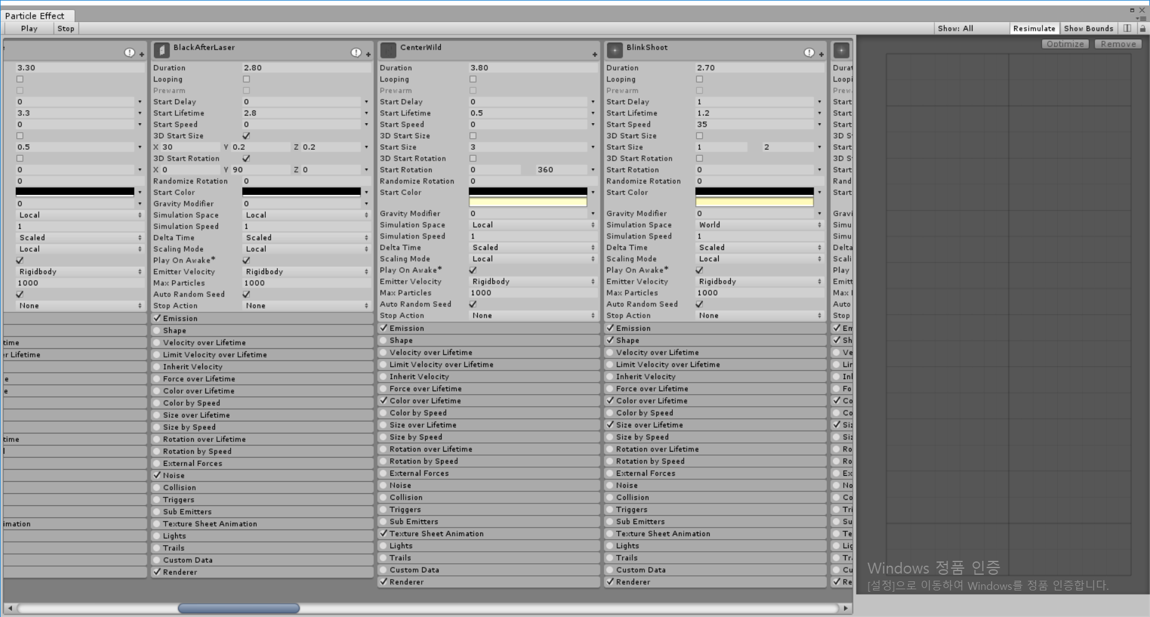
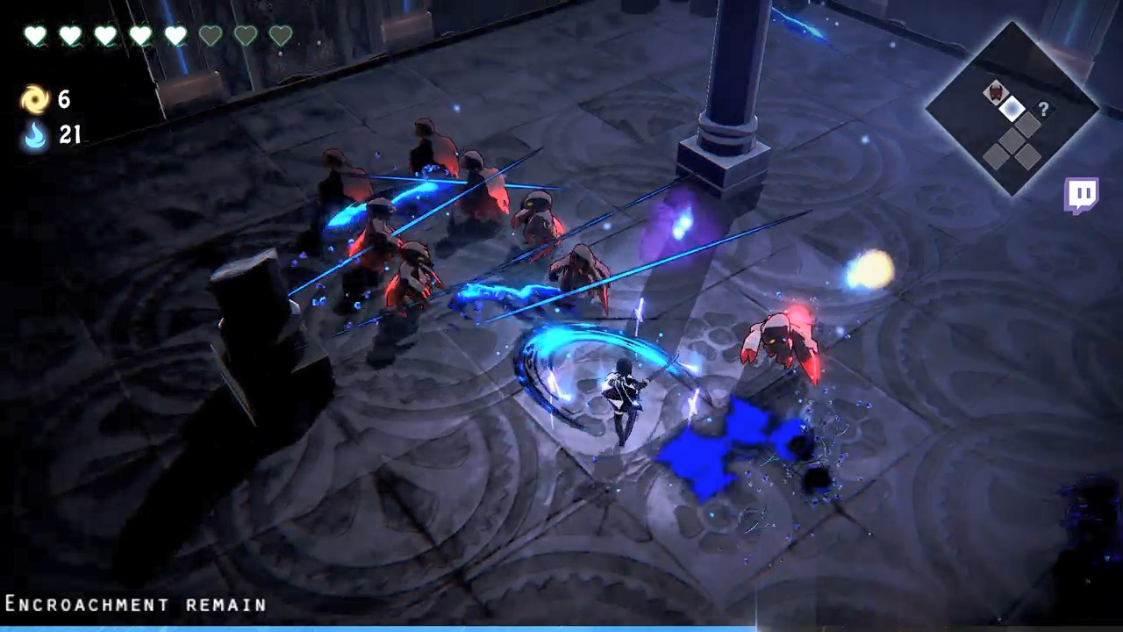
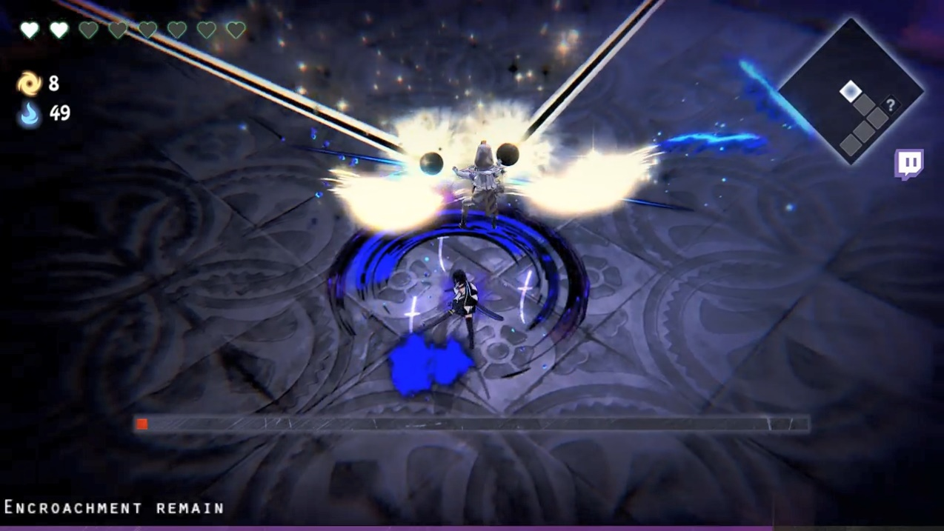
CounterFlow – 파티클 시스템
이펙트는 그래픽 담당하는 팀원이 리소스를 보내주면 파티클시스템을 이용하여 디자인에 맞게 직접 만들었습니다.

